Slide 1






Slide 2





Slide 3


Slide 4
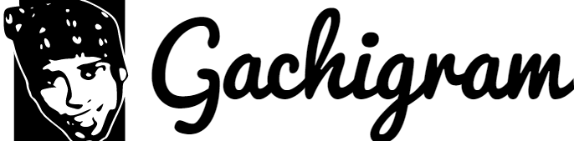

Slide 5
Возможности Gachigram
публикация фото, видео
отмечать фотографию как понравившуюся или не понравившуюся
комментирование публикаций
чат
добавление в друзья
просмотр уведомлений
установка собственного заднего фона страницы

Slide 6

Свобода выражения во всём

Slide 7
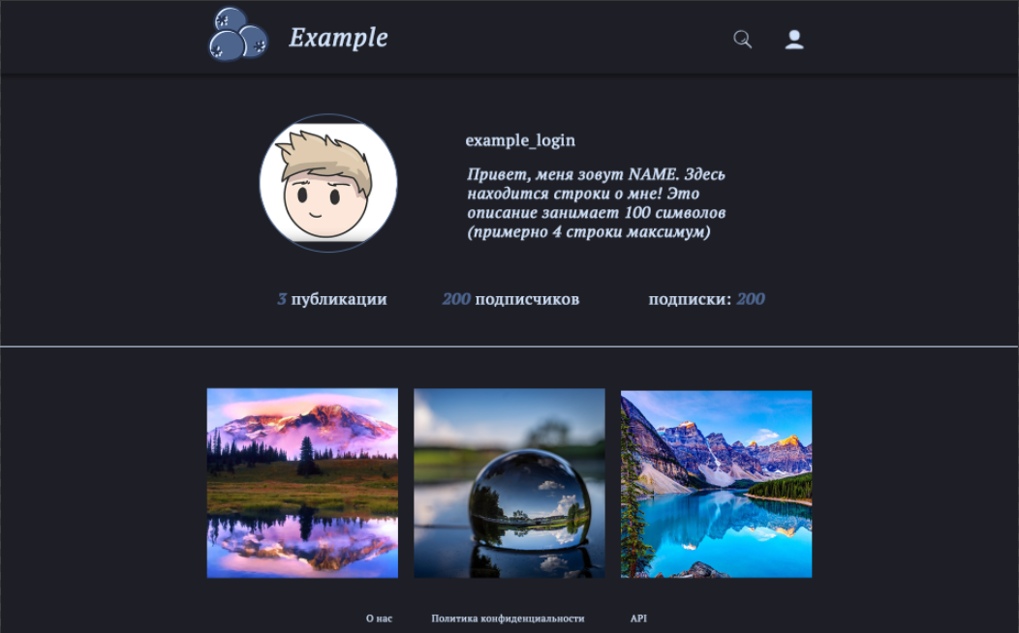

Slide 8
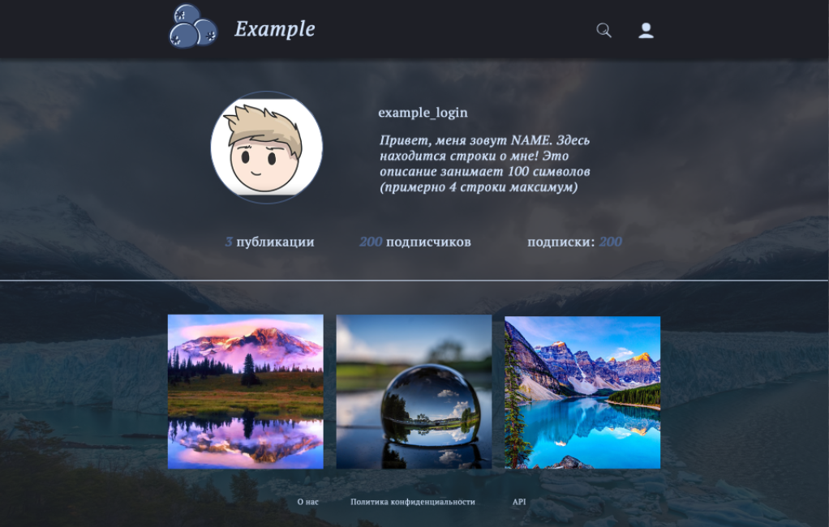

Slide 9
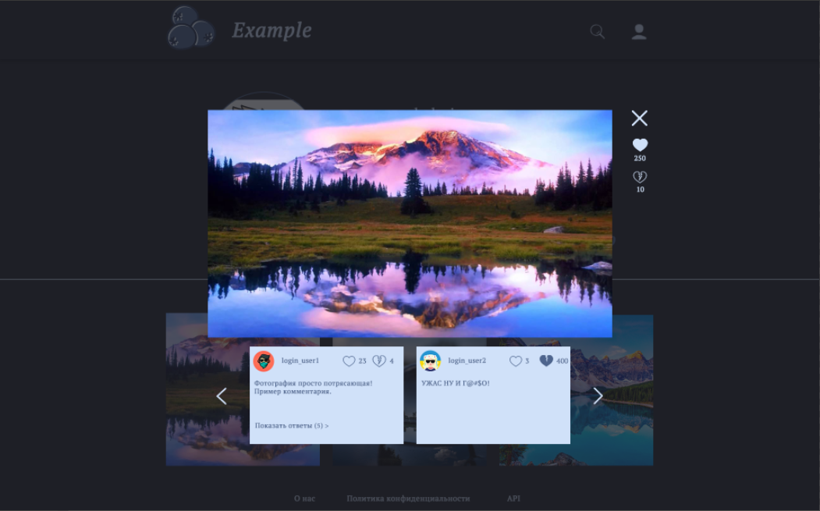

Slide 10
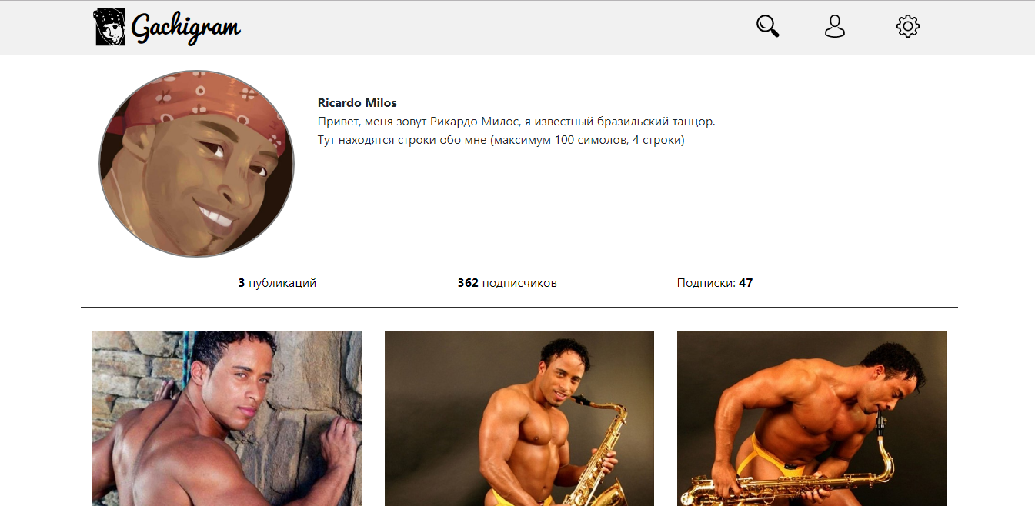

Slide 11
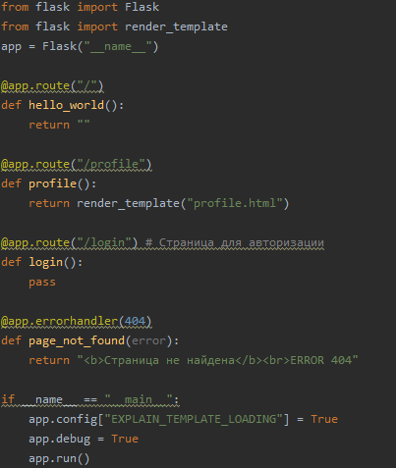
Маршрутизация

Slide 12
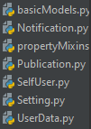
Сущности

Slide 13
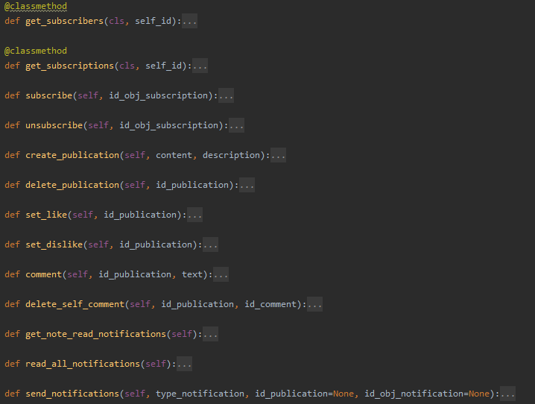
Сущности

Slide 14
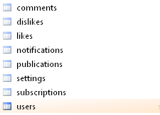
Sqlite

Slide 15
